Slide 1

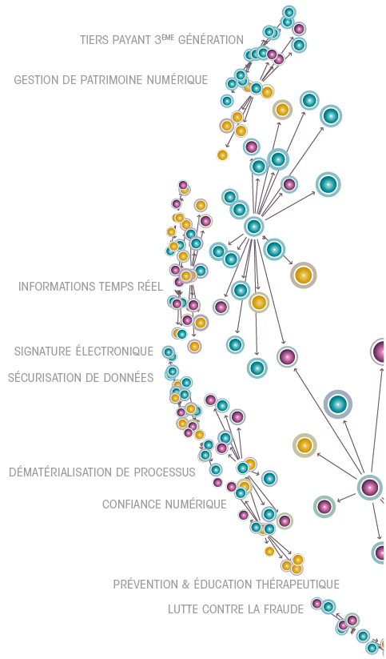
ARCHIVAGE TERCIANE
Séverine FORESTIER novembre 2016
Version 1

Slide 2
Sommaire :
Fichier d’archivage à compléter p.3
Différents documents à archiver et procédure pour chaque type de document p.4
1. Fiche + RIB ou fiche + RIB + convention p.4
2. Fiche de renseignement seule: p.6
3. RIB seul p.8

Slide 3
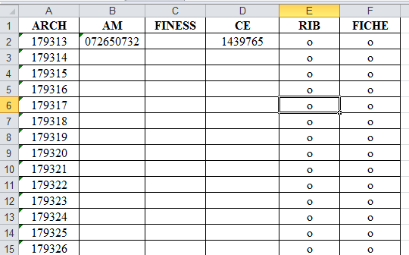
I. Fichier d’archivage à compléter
Le fichier à compléter est composé de 6 colonnes:
ARCH → numéro attribué au document par le service courrier almerys lors de la numérisation (1er → 179313)
AM → numéro AM du PS (9 chiffres) indiqué sur le document
FINESS → uniquement si le numéro du PS indiqué sur le document est composé de 9 chiffres dont le 3ème est un 0
CE → numéro interne almerys indiqué sur le document (Attention: sur certains documents le CE n’est pas renseigné, dans ce cas laisser vide)
RIB → renseigner o (oui) si le RIB est présent ou laisser vide si le RIB n’est pas présent
FICHE → renseigner o (oui) si la fiche est présente ou laisser vide si la fiche n’est pas présente

Slide 4
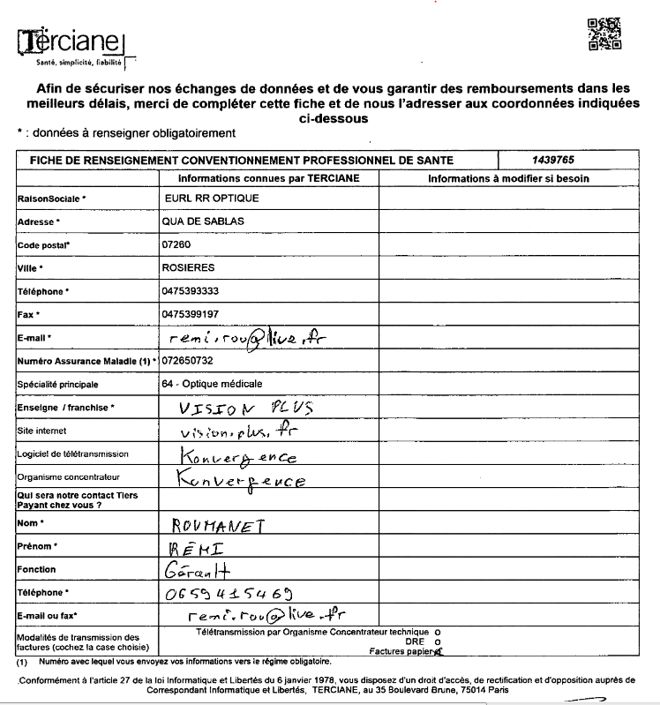
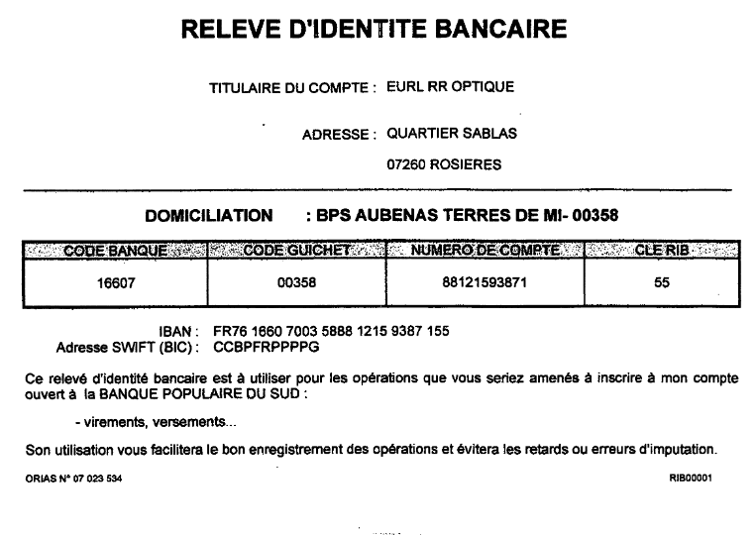
II. Différents documents à archiver et procédure pour chaque type de document
1. Fiche + RIB ou fiche + RIB + convention:
Numéro AM
Numéro CE

Slide 5
Rechercher le numéro AM ou FINESS sur les documents et le renseigner ainsi que le numéro CE dans le fichier d’archivage puis indiquer « o » (oui) dans la colonne RIB car le RIB est présent et « o » (oui) dans la colonne Fiche car la fiche est présente

Slide 6
- Fiche de renseignement seule:
Numéro CE
Numéro AM

Slide 7
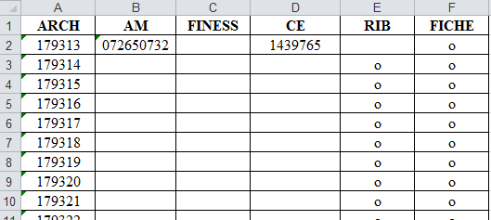
Rechercher le numéro AM ou FINESS sur les documents et le renseigner ainsi que le numéro CE dans le fichier d’archivage puis laisser la cellule vide dans la colonne RIB car le RIB n’est pas présent et « o » (oui) dans la colonne Fiche car la fiche est présente.

Slide 8
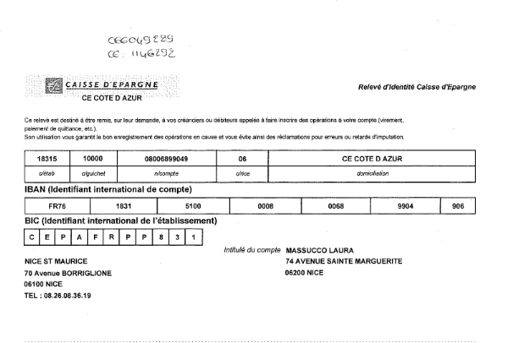
- RIB seul:
Numéro AM
Numéro CE

Slide 9
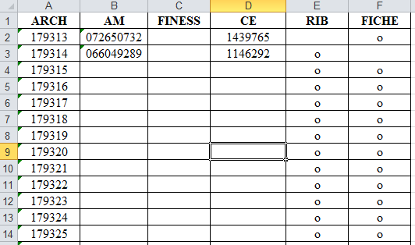
Rechercher le numéro AM ou FINESS sur les documents et le renseigner ainsi que le numéro CE dans le fichier d’archivage puis indiquer o dans la colonne RIB car le RIB est présent et laisser la cellule vide dans la colonne Fiche car la fiche n’est pas présente.
ATTENTION: Les documents qui ne peuvent pas faire l’objet d’un traitement devront être retournés à almerys pour traitement interne.

Slide 10
Ce document est propriété d’almerys, il est mis votre disposition à des fins informatives.
almerys - Copyright 2012
Tous droits réservés
Toute utilisation de présentations dont les contenus sont élaborés par almerys doit être soumise à demande auprès de
marketing@almerys.com

Slide 11


merci

